Slide 1








Proyecto Realizado por Pablo Sierra Garrido y Antonio Casado Vico
METODOLOGÍAS ÁGILES: SCRUM

Slide 2


01. Origen y evolución
ÍNDICE
02. Características principales
03. Fases o iteraciones que definen
04. Roles o perfiles que participan
05. Ventajas e inconvenientes
06. Ejemplos de herramientas
07. Bibliografía
08. Reparto de tareas

Slide 3



origen y evolución
En 1980, Ikujiro Nonaka y Hirotaka Takeuchi introducen practicas iterativas, en las que se inspiran en el scrum del rugby como analogía para equipos alineados hacia una meta.
En la década de 1990, Ken Schwaber y Jeff Sutherland formalizaron Scrum que fue presentado oficialmente en 1995. En 2001 colaboran en el Manifiesto Ágil, posicionando a Scrum en el.
Scrum se ha convertido en uno de los marcos agiles mas renombrados, la Guía Scrum se actualiza con regularidad. Se han incluido métodos como la integración de técnicas de estimación, revisiones periódicas, refinamiento del Product Backlog y sprints mas breves. Se ha empleado también en áreas como recursos humanos, educación y marketing.

Slide 4



CARACTERITICAS
Método Ágil e iterativo:
-Trabajo en Sprints.
Basado en tres pilares:
-Transparencia, todo el trabajo es visible
-Inspección, revisión continua del trabajo
-Adaptación, ajustes inmediatos si hay desvíos
Equipos autoorganizados:
En el que hay roles establecidos como el Product Owner, Scrum Master y developers
Adaptabilidad al cambio:
Prioriza la adaptación sobre el cumplimiento de un plan estricto

Slide 5
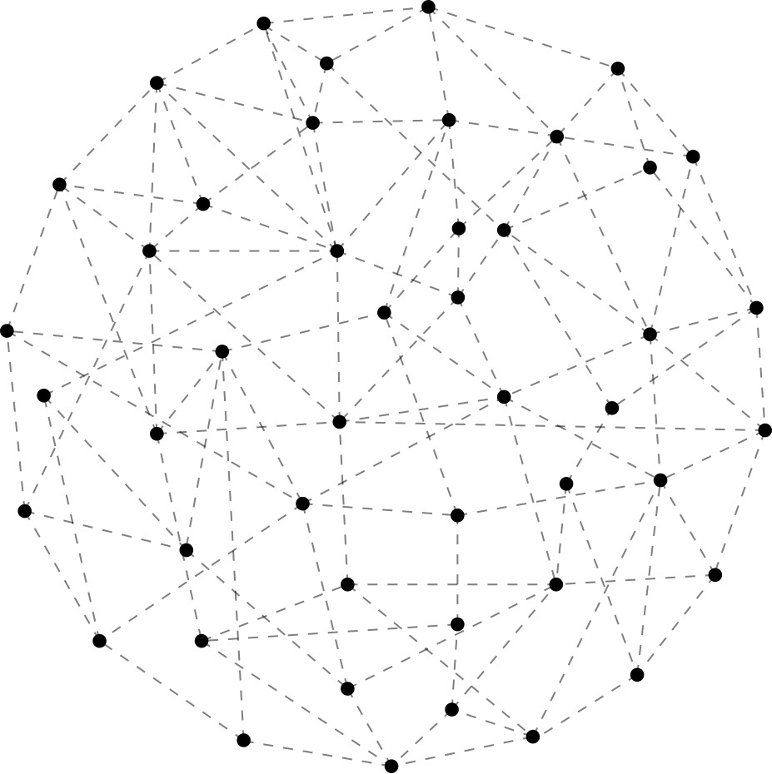
FASES O ITERACIONES
Planificación del Sprint, el equipo determina que trabajos es capaz de realizar durante el Sprint.
El Sprint, es el ciclo de trabajo en el que el equipo lleva a cabo las tareas.
Revisión del Sprint, el equipo presenta a las partes interesadas del incremento del producto terminado
Retrospectiva del Sprint, el equipo inspecciona como fue el Sprint para identificar mejoras para el próximo Sprint.

Slide 6

Hay 3 roles que son los mas utilizados y uno mas que depende del proceso es posible que esté:
Roles de Scrum
PRODUCT OWNER
Es el propietario, decide como se tiene que construir y en que orden. Gestiona tareas pendientes y las prioriza según lo que quiere el cliente y además hace de puente entre los interesados y los desarrolladores.
SCRUM MASTER
Lidera los equipos de un proyecto, facilita la comunicación y colaboración entre los miembros y los lideres del equipo.
EQUIPO DE DESARROLLO
ROLES AUXILIARES
Realizan el trabajo técnico, desarrolladores, diseñadores, programadores, redactores y los tester.
Los clientes son los mas comunes, gerentes y equipo ejecutivo, los clientes no directamente pero si con su trabajo, los gerentes en la toma de decisiones y supervisión del proyecto y el equipo ejecutivo en la consulta y recopilación de datos.

Slide 7


VENTAJAS E INCONVENIENTES
VENTAJAS
DESVENTAJAS
Flexibilidad de cambios: Se puede ir adaptando el proyecto a cada Sprint según las expectativas con el cliente.
Entrega cada poco tiempo: Se pueden ir haciendo pequeñas entregas de funcionalidades que mejoran la satisfacción del cliente.
Mejora de la comunicación: Reuniones diarias que mejoran el trabajo en equipo.
Implicación del cliente: El cliente puede revisar lo que se hace a menudo y decir en que partes del proyecto quiere centrarse
Requiere experiencia: De lo contrario puede generar confusión y resultados no deseados.
Difícil de ejecutar en grandes organizaciones: Puede se complicado de llevar a cabo en estructuras jerárquicas tradicionales.
El compromiso del equipo: Si alguno de los roles que participan no se involucra puede afectar al buen progreso del proyecto.

Slide 8



Herramientas de scrum
COLABORACION Y VISUALIZACION
GESTION AGIL DE PROYECTOS
GESTION INTEGRAL DE TAREAS
Miro
Pizarra digital para planificar visualmente.
Parabol
Para reuniones efectivas y dinámicas.
Jira
Planificar, seguir y publicar tareas en metodologías ágiles.
Zoho Sprints
Organiza Sprints y tareas con colaboración en tiempo real.
QuickScrum
Visualizar roles, tareas y productos con funcionalidades como arrastrar y soltar.
Monday.com
Divide proyectos grandes en tareas cortas mediante Sprints.
ClickUp
Tableros Scrum, gestión de equipos y automatizaciones.
MeisterTask
Tableros Kanban adaptados a Scrum y fáciles de usar.
Proyect Manager
Combina metodologías ágiles y tradicionales.
Asana
Entregas continuas en ciclos cortos o Sprints.

Slide 9

SCRUM (PABLO SIERRA Y ANTONIO CASADO)
MUCHAS GRACIAS

